Slide 1
Banco de Dados – Ciência da Computação
Modelo Entidade Relacionamento
Parte I
Prof. Mariane Moreira
mariane.souza@unifal-mg.edu.br
Universidade Federal de Alfenas
Instituto de Ciências Exatas
Departamento de Ciência da Computação

Slide 2
Projeto do banco de dados
O primeiro passo para iniciar o projeto de um bd é o levantamento e análise das necessidades dos usuários.
  Paralelo ao levantamento e análise de requisitos do processo de software.
Analisadas as necessidades, o próximo passo é realizar o projeto conceitual do bd.
  Definição do modelo conceitual.
    Modelo alto-nível
    Entidades e relacionamentos do domínio da aplicação
    Comunicação com usuário
    Independente da tecnologia de bd a ser utilizada.
    Ex: Modelo Entidade Relacionamento (MER)

Slide 3
Projeto do banco de dados
Alguns projetistas costumam “pular”a etapa do projeto conceitual.
  Aplicações de domínio muito bem conhecido e sem muitas restrições.
Para a maioria das aplicações, que envolve a construção de sistemas complexos, é uma etapa bastante relevante do projeto de bd.
Além do diagrama, se faz o levantamento das principais operações e transações envolvendo os dados.

Slide 4
Projeto do banco de dados
Realizado o projeto conceitual, inicia-se o projeto lógico:
  Modelo lógico (Modelo de dados representacional).
  Ex: Modelo Relacional (MR).
  Uma vez definido, este modelo é implementado utilizando ferramentas do SGBD.
Finalmente temos o projeto físico:
  Projetar a forma de organização dos arquivos e estruturas de armazenamento
    Na prática: transparente para o usuário
  Utilizado em questões de otimização, desempenho, etc.

Slide 5
Modelo Entidade Relacionamento
Como vimos, no projeto conceitual, o modelo produzido é o Modelo Entidade Relacionamento (MER).
O MER emprega três noções básicas:
  Conjuntos de entidades
  Conjuntos de relacionamentos
  Atributos
Vamos definir cada um destes conceitos...

Slide 6
Entidades
Uma entidade é um objeto ou conceito do mundo real distinguível de outros conceitos/objetos.
  Ex: pessoa, empresa, evento e planta específicos.
Entidades possuem atributos
  Ex: pessoas têm nomes e endereços
Um conjunto de entidades é um grupo de entidades do mesmo tipo que compartilham as mesmas propriedades.
  Exemplo: conjunto de todos os clientes de um banco, conjunto de todos os feriados do ano, etc.

Slide 7
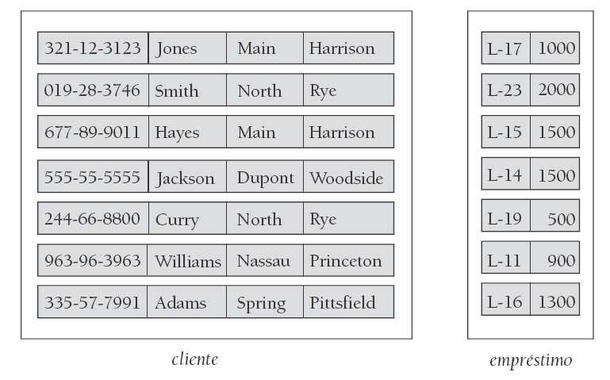
Conjuntos de entidades cliente e empréstimo de um bd relativo a um sistema de empréstimos

Slide 8
Atributos
Uma entidade é caracterizada por um conjunto de atributos, que são propriedades descritivas processadas por todos os membros de um conjunto de entidades.
  Ex:
  cliente = (id_cliente, nome_cliente, rua, numero_casa, cidade)
  empréstimo = (número_empréstimo, valor, data_limite)‏
Domínio de atributo: conjunto de valores permitidos para cada atributo.
  Ex: o atributo numero_casa possui como domínio os números inteiros.

Slide 9
Tipos de atributo
Atributos simples e compostos são, respectivamente, atributos de campo único e de campos múltiplos.
  Ex: simples: id_cliente
  Ex: composto: endereço
Atributos derivados são aqueles que podem ser calculados a partir de outros atributos.
  Ex: idade, dada a existência do atributo data_nascimento
Atributos multivalorados são os que podem possuir múltiplos valores para cada instância de entidade.
  Ex: telefone

Slide 10
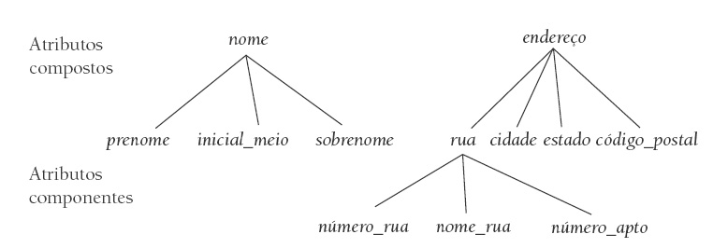
Exemplo de atributos compostos

Slide 11
Conjuntos de relacionamentos
Um relacionamento é uma associação entre entidades
  Ex:
  Hayes deposita A-102
  ex. entidade cliente relacionamento ex. entidade conta
Um conjunto de relacionamentos é uma relação matemática entre várias entidades, tomadas de um ou mais conjuntos de entidade.
Exemplo:
  (Hayes, A-102) ∈ conjunto de relacionamentos depositante
  (Adams, E-107) ∈ conjunto de relacionamentos depositante
  …

Slide 12
Conjuntos de relacionamentos
Ex: considere os dois conjuntos de entidades cliente e empréstimo já definidos.
Definimos o conjunto de relacionamento “tomador” para indicar a associação entre os clientes e os empréstimos bancários que eles possuem.
Considere neste exemplo, que é possível que um empréstimo seja feito no nome de mais de uma pessoa (o credor e seu fiador).

Slide 13
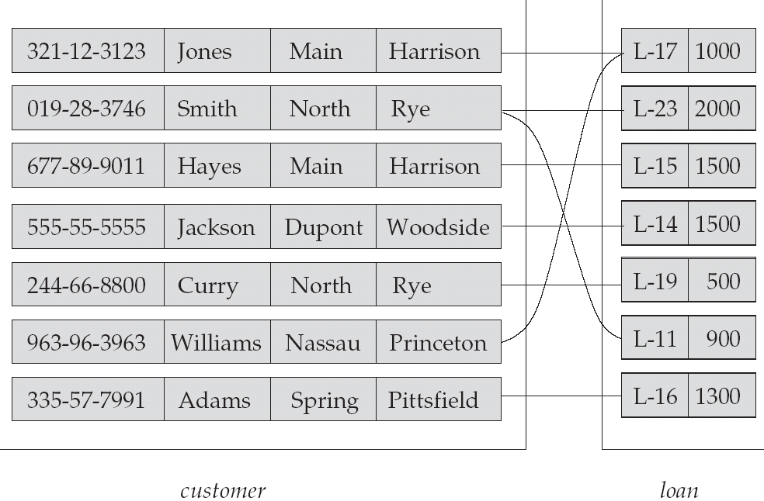
Ex: conjunto de relacionamento “tomador”
Notes:
OBS: Neste exemplo hipotético, uma entidade cliente pode estar relacionada
a mais de uma entidade empréstimo, e uma entidade empréstimo pode ter relação
com mais de uma entidade cliente.

Slide 14
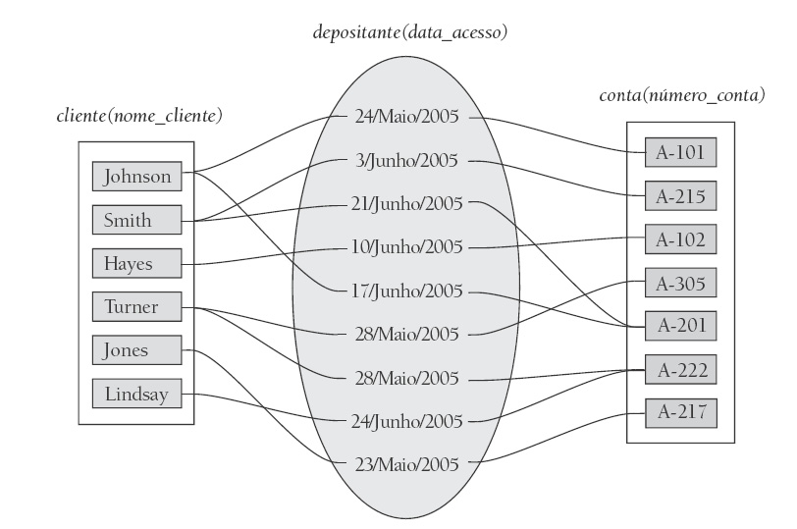
Conjuntos de relacionamentos
Um atributo também pode ser uma propriedade de um conjunto de relacionamento.
Por exemplo, o conjunto de relacionamento depositante entre os conjuntos de entidades cliente e conta pode ter o atributo data-acesso
OBS: Neste caso, o atributo data_acesso varia de acordo com a entidade cliente
e a entidade conta envolvidos no depósito a cada vez, e por isso pertence ao conjunto de
relacionamento depositante e não ao conjunto de entidades cliente ou conta.

Slide 15
Grau de um conjunto de relacionamento
O grau de um conjunto de relacionamento indica o número de conjuntos de entidades que participam neste conjunto de relacionamento.
Conjuntos de relacionamento que envolvem dois conjuntos de entidades são binários (ou de grau 2) - maioria‏.
Porém, um conjunto de relacionamentos pode envolver mais de dois conjuntos de entidade …

Slide 16
Grau de um conjunto de relacionamento
Suponha que os funcionários de um banco possam trabalhar em várias agências. Além disso o funcionário pode assumir diferentes cargos, em diferentes agências.
Para representar isso, podemos criar um conjunto de relacionamento chamado “trabalho” , que é ternário (ou de grau 3) envolvendo os conjuntos de entidades funcionário, cargo e agência.
  Note que, por se tratar de um relacionamento ternário, cada instância de relacionamento “trabalho” sempre envolverá uma instância de funcionário, uma instância de cargo E uma instância de agência.

Slide 17
Restrições do MER - cardinalidades
de mapeamento
Expressam o limite superior (ou número máximo) de entidades ao qual outra entidade pode ser associada através de um conjunto de relacionamento.
Normalmente são úteis em descrever conjuntos de relacionamento binários.
Para um conjunto de relacionamento binário, a cardinalidade de mapeamento precisa ser de um dos seguintes tipos:
  Um-para-um
  Um-para-muitos
  Muitos-para-um
  Muitos-para-muitos

Slide 18
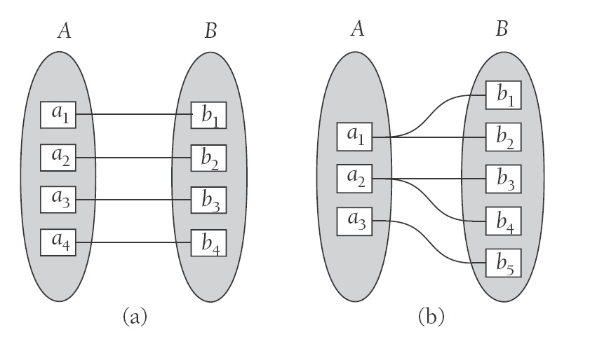
Cardinalidades de mapeamento
Um-para-um (Uma instância de A está ligada a no máximo uma instância de B, uma instância de B está ligada a no máximo uma instância de A)
Um-para-muitos (Uma instância de A está ligada a várias (N) instâncias de B, uma instância de B está ligada a no máximo uma instância de A).

Slide 19
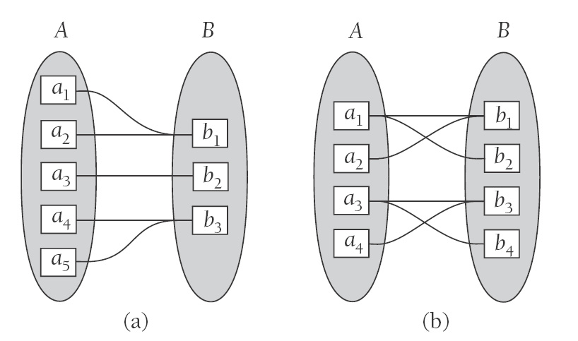
Cardinalidades de mapeamento
Muitos-para-um (Uma instância de A está ligada a no máximo uma instância de B, uma instância de B está ligada a várias (N) instâncias de A.
Muitos-para-muitos (Uma instância de A está ligada a várias (N) instâncias de B, uma instância de B está ligada a várias (N) instâncias de A).

Slide 20
Chave
Uma superchave de um conjunto de entidades é um conjunto de um ou mais atributos cujos valores identificam unicamente cada entidade.
  Ex: id_cliente é uma superchave de cliente.
  Ex: Id_cliente + Nome_cliente também é uma superchave de cliente.
Uma chave candidata de um conjunto de entidades é uma superchave mínima.
  Id_cliente é uma chave candidata de cliente.
  Id_cliente + Nome_cliente NÃO É uma chave candidata de cliente.
Embora possam existir várias chaves candidatas para um conjunto de entidades, somente uma delas é selecionada para ser a chave primária, que irá ser definida como o atributo identificador da relação.

Slide 21
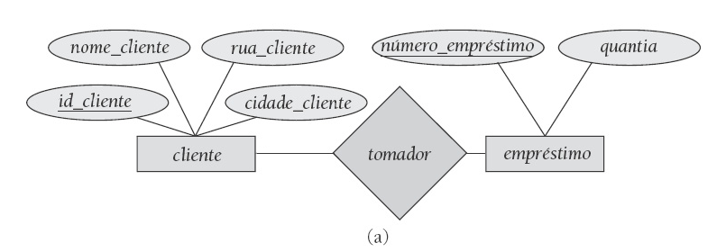
Diagrama ER (DER)
Retângulos representam conjuntos de entidades.
Losangos representam conjuntos de relacionamentos.
Elipses representam atributos.
Linhas vinculam atributos a conjuntos de entidades e estes a conjuntos de relacionamentos.
Sublinhados indicam atributos de chave primária

Slide 22
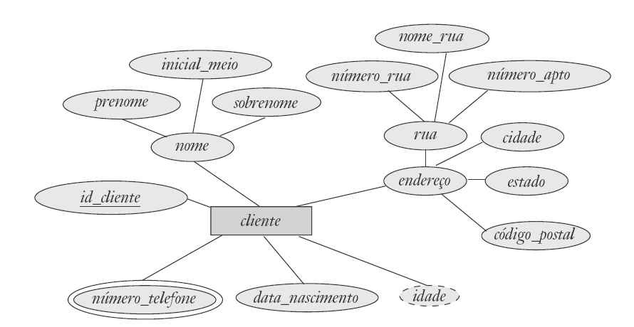
DER com atributos compostos, derivados e de valores múltiplos
  -Elipses duplas representam atributos multivalorados.
  -Elipses tracejadas indicam atributos derivados.
-Linhas vinculam atributos
compostos a seus componentes

Slide 23
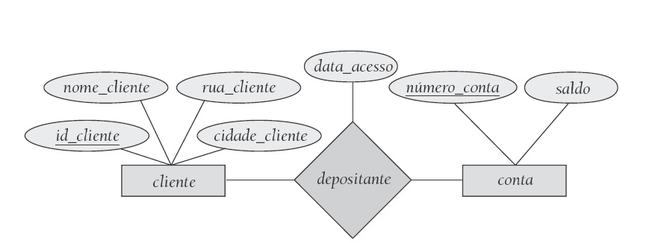
DER - conjuntos de relacionamento
com atributos
atributo de conjunto de relacionamento,
indicando a data em que um cliente fez
um depósito em uma conta

Slide 24
Restrições de cardinalidade
Expressamos as restrições de cardinalidade desenhando:
  Uma linha direcionada , ( ) significando “um” ou
  Uma linha não direcionada (—), significando “muitos”
… entre o conjunto de relacionamentos e o conjunto de entidades.

Slide 25
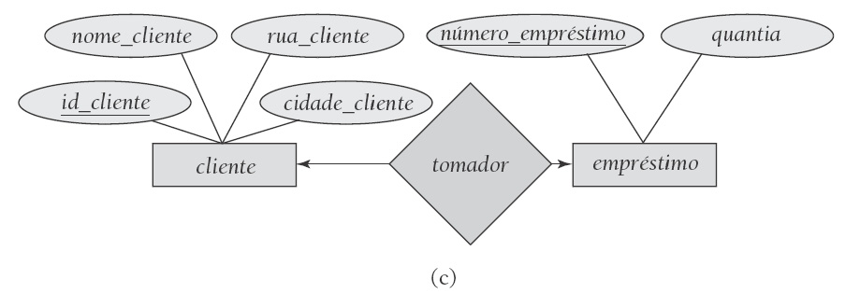
DER - representação do relacionamento um-para-um
Relacionamento um-para-um:
  Um cliente está associado, no máximo, a um empréstimo através do relacionamento tomador.
  Um empréstimo está associado, no máximo, a um cliente através do relacionamento tomador.

Slide 26
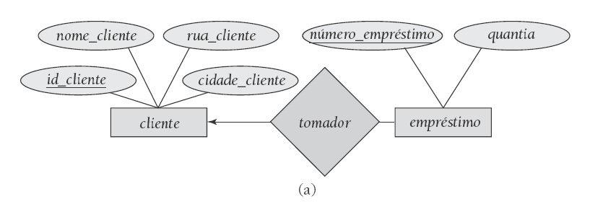
DER - representação do relacionamento um-para-muitos
No relacionamento um-para-muitos, um empréstimo está associado, no máximo, a um cliente através de tomador e um cliente está associado a vários (N) empréstimos através de tomador.

Slide 27
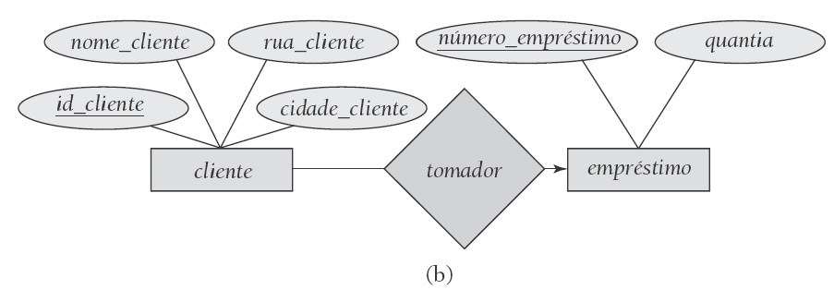
DER - representação do relacionamento muitos-para-um
Em um relacionamento muitos-para-um, um cliente está associado, no máximo, a um empréstimo através de tomador e um empréstimo está associado a vários (N) clientes através de tomador.

Slide 28
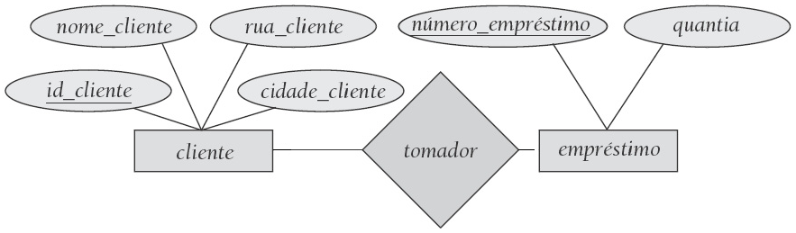
DER - representação do relacionamento muitos-para-muitos
Um cliente está associado a vários (N) empréstimos através de tomador.
Um empréstimo está associado a vários (N) clientes através de tomador.

Slide 29
Participação de um conjunto de entidades em um conjunto de relacionamento
Usada para indicar o limite inferior de cardinalidade
Participação total (indicada por uma linha dupla):
  Cada entidade no conjunto de entidades participa no mínimo em um relacionamento no conjunto de relacionamentos.
  Exemplo: Um empréstimo deve estar associado a no mínimo um cliente.
Participação parcial:
  Algumas entidades podem não participar em relacionamento algum no conjunto de relacionamentos.
  Exemplo: Um cliente pode fazer empréstimos (mas pode haver clientes que não tomaram empréstimos).

Slide 30
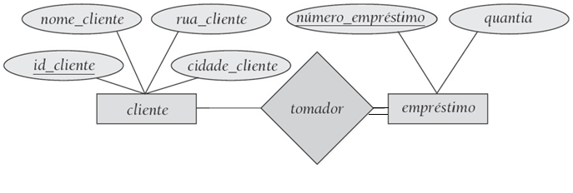
DER: representação de participação total e parcial
Nesta modelagem...
Cliente tem participação parcial
em tomador.
Empréstimo tem participação total
em tomador
(pode haver clientes que não
tomaram empréstimos -
linha simples)
(todo empréstimo deve ser tomado
por no mínimo um cliente –
linha dupla)
(não obrigatoriedade)
(obrigatoriedade)

Slide 31
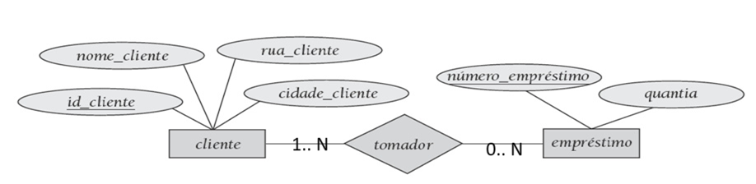
Notação alternativa com limites
de cardinalidade
Os limites de cardinalidade também podem ser usados de forma explícita, como notação alternativa no MER.
Neste caso, são usadas linhas simples entre os retângulos e losangos, rotuladas com os limites explicitamente.
O diagrama do slide anterior pode ser reescrito na forma de limites:
Um cliente pode tomar vários empréstimos
(mínimo 0, máximo N)
Todo empréstimo deve ser tomado
por algum cliente (mínimo 1, máximo N)

Slide 32
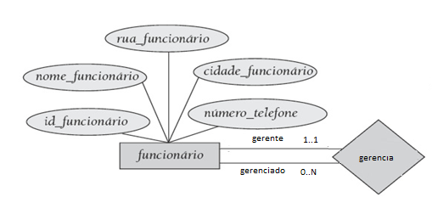
Funções
Pode haver o caso em que o conjunto de relacionamentos define uma relação entre entidades de um mesmo conjunto de entidades.
  Neste caso, trata-se de um conjunto de relacionamentos unário ou de grau 1
Na figura, os rótulos “gerente” e “gerenciado” são chamados funções, que especificam como as entidades de funcionário interagem através do conjunto de relacionamento ”gerencia”.
- As funções são indicadas
nos diagramas ER rotulando
as linhas que conectam os
losangos aos retângulos.
-Os rótulos de função são
opcionais e são usados para
esclarecer a semântica do
relacionamento.
Neste caso, um funcionário pode gerenciar vários outros funcionários (gerenciado). Um funcionário
é obrigatoriamente gerenciado por no máximo um outro funcionário (gerente).

Slide 33
Próximas aulas...
MER – Parte II
Resolução de exercícios

Slide 34
EXERCÍCIOS
Desenvolva o Diagrama Entidade_x0002_Relacionamento para as seguintes situações:
1. Um aluno realiza vários trabalhos. Um trabalho é
realizado por um ou mais alunos.
2. Um diretor dirige no máximo um departamento. Um
departamento tem no máximo um diretor.
3. Um autor escreve vários livros. Um livro pode ser
escrito por vários autores.
4. Uma equipe é composta por vários jogadores. Um
jogador joga apenas em uma equipe.
5. Um cliente realiza várias encomendas. Uma
encomenda diz respeito apenas a um cliente

